Slide 1


Slide 2

День Знаний – старт больших дерзаний
Старт важных дел, призыв к мечте.
Мы все уверены: он станет
Ступенькой к новой высоте.

Slide 3
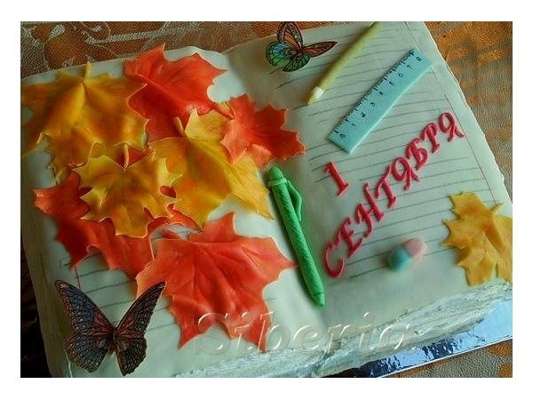

Slide 4
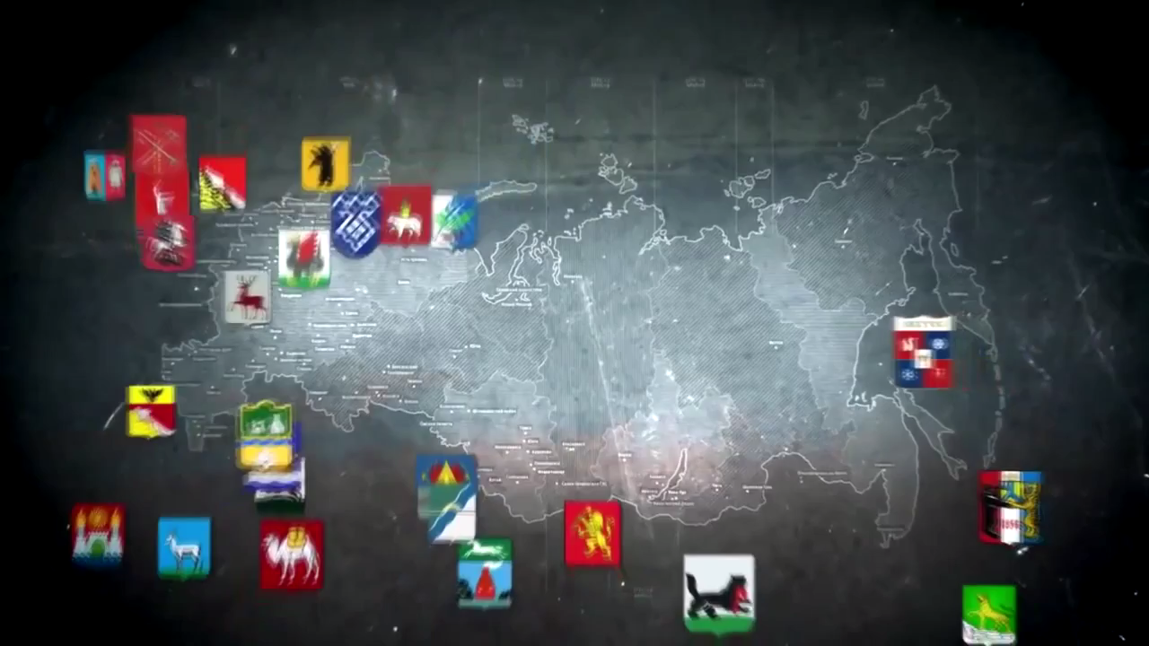

Slide 5


Slide 6


Slide 7


Slide 8
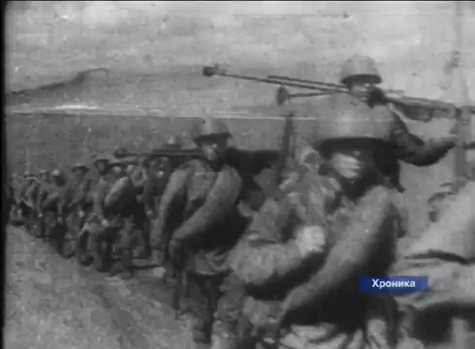

Slide 9


Slide 10


Slide 11


Slide 12


Slide 13

Пусть сейчас прозвенит самый первый звонок,
И начнется у нас долгожданный урок.
Вы эти мгновенья в сердцах сохраните
И радость от них сквозь года пронесите!

Slide 14

Спасибо за внимание.
До новых встреч!
До свиданья!

